Slide 1
PENGEMBANGAN SILABUS
Notes:
1

Slide 2

Pemateri

Slide 3
Kompetensi
Standar Kompetensi
Mampu menyusun silabus perkuliahan sesuai dengan kebutuhan
Kompetensi Dasar
Memahami konsep silabus
Mengkonstruksi silabus
Indikator
Menyimpulkan pengertian silabus
Menjelaskan manfaat silabus
Merinci prinsip-prinsip pengembangan silabus
Merinci komponen-komponen silabus
Merinci prosedur pengembangan silabus
Membuat silabus menggunakan format yang benar

Slide 4
Pokok Bahasan
Pengertian silabus
Manfaat silabus
Prinsip-prinsip pengembangan silabus
Komponen-komponen silabus
Prosedur pengembangan silabus
Format Silabus

Slide 5
Pengertian Silabus
Silabus adalah suatu rencana yang mengatur kegiatan pembelajaran dan pengelolaan kelas, serta penilaian hasil belajar dari suatu mata diklat.
Silabus merupakan bagian dari kurikulum sebagai penjabaran Standar Kompetensi dan Kompetensi Dasar ke dalam materi pembelajaran, kegiatan pembelajaran, dan indikator pencapaian kompetensi untuk penilaian hasil belajar.
Pengembangan silabus minimal harus mampu menjawab pertanyaan sebagai berikut:
  Kompetensi apakah yang harus dimiliki oleh peserta didik,
  Bagaimana cara membentuk kompetensi tersebut,
  Bagaimana cara mengetahui bahwa peserta didik telah memiliki kompetensi itu.

Slide 6
Manfaat Silabus
Silabus bermanfaat sebagai pedoman dalam pengembangan pembelajaran, meliputi :
Pembuatan rencana pembelajaran
Pengelolaan kegiatan pembelajaran
Pengembangan sistem penilaian

Slide 7
Prinsip Pengembangan Silabus
1. Ilmiah
2. Relevan
3. Sistematis
4. Konsisten
5. Memadai
6. Aktual dan Kontekstual
7. Fleksibel
8. Menyeluruh

Slide 8
Prinsip Pengembangan Silabus (1)
Ilmiah
Keseluruhan materi dan kegiatan yang menjadi muatan dalam silabus harus benar dan dapat dipertanggungjawabkan secara keilmuan

Slide 9
Prinsip Pengembangan Silabus (2)
Relevan
Cakupan, kedalaman, tingkat kesukaran dan urutan penyajian materi dalam silabus sesuai dengan tingkat perkembangan fisik, intelektual, sosial, emosional, dan spritual peserta didik.

Slide 10
Prinsip Pengembangan Silabus (3)
Sistematis
Komponen-komponen silabus saling berhubungan secara fungsional dalam mencapai kompetensi.

Slide 11
Prinsip Pengembangan Silabus (4)
Konsisten
Adanya hubungan yang konsisten (ajeg, taat asas) antara kompetensi dasar, indikator, materi pokok/ pembelajaran, kegiatan pembelajaran, sumber belajar, dan sistem penilaian.

Slide 12
Prinsip Pengembangan Silabus (5)
Memadai
Cakupan indikator, materi pokok/pembelajaran, kegiatan pembelajaran, sumber belajar, dan sistem penilaian cukup untuk menunjang pencapaian kompetensi dasar.

Slide 13
Prinsip Pengembangan Silabus (6)
Aktual dan Kontekstual
Cakupan indikator, materi pokok/pembelajaran, kegiatan pembelajaran, sumber belajar, dan sistem penilaian memperhatikan perkembangan ilmu, teknologi, dan seni mutakhir dalam kehidupan nyata, dan peristiwa yang terjadi.

Slide 14
Prinsip Pengembangan Silabus (7)
Fleksibel
Keseluruhan komponen silabus dapat mengakomodasi keragaman peserta didik, instruktur, serta dinamika perubahan yang terjadi di masyarakat.

Slide 15
Prinsip Pengembangan Silabus (8)
Menyeluruh
Komponen silabus mencakup keseluruhan ranah kompetensi (kognitif, afektif, psikomotor).

Slide 16
Komponen Silabus
1. Identitas
2. Standar Kompetensi
3. Kompetensi Dasar
4. Indikator
5. Materi Pokok/Pembelajaran
6. Pengalaman Belajar
7. Penilaian
8. Alokasi Waktu
9. Sumber Belajar

Slide 17
Komponen Silabus (1)
Identitas
Berisi Nama Fakultas, Program Studi, Mata Kuliah, Kode Mata Kuliah, Bobot, Semester, Standar Kompetensi, Mata Kuliah Prasyarat

Slide 18
Komponen Silabus (2)
Standar Kompetensi
Standar kompetensi merupakan uraian fungsi dan tugas atau pekerjaan yang mendukung tercapainya kualifikasi peserta didik dari suatu mata kuliah

Slide 19
Komponen Silabus (3)
Kompetensi Dasar
Kompetensi dasar/subkompetensi merupakan sejumlah tugas/kemampuan untuk mendukung ketercapaian standar kompetensi

Slide 20
Komponen Silabus (4)
Indikator
Indikator merupakan penanda pencapaian kompetensi dasar yang ditandai oleh perubahan perilaku yang dapat diamati dan diukur yang mencakup sikap, pengetahuan, dan keterampilan

Slide 21
Komponen Silabus (5)
Materi Pokok/Pembelajaran
Merupakan substansi pembelajaran utama yang berfungsi menunjang pencapaian kompetensi dasar/subkompetensi, mencakup keseluruhan ranah kompetensi (kognitif, afektif dan psikomotorik)

Slide 22
Komponen Silabus (6)
Pengalaman Belajar
Pengalaman belajar adalah kegiatan fisik dan atau mental yang dilakukan peserta diklat dalam berinteraksi dengan sumber belajar dalam rangka pencapaian kompetensi

Slide 23
Komponen Silabus (7)
Penilaian
Penilaian merupakan serangkaian kegiatan untuk memperoleh, menganalisis, dan menafsirkan data tentang proses dan hasil belajar peserta didik yang dilakukan secara sistematis dan berkesinambungan, sehingga menjadi informasi yang bermakna dalam pengambilan keputusan.

Slide 24
Komponen Silabus (8)
Alokasi Waktu
Alokasi waktu adalah estimasi jumlah jam pembelajaran yang diperlukan untuk mencapai kompetensi dasar yang dirinci ke dalam jumlah jam pembelajaran untuk tatap muka (teori) dan praktik

Slide 25
Komponen Silabus (9)
Sumber Belajar
Sumber belajar adalah rujukan, objek dan/atau bahan yang digunakan untuk kegiatan pembelajaran, dapat berupa media cetak dan elektronik, narasumber, serta lingkungan fisik, alam, sosial, dan budaya

Slide 26
Prosedur Pengembangan Silabus
1. Menentukan Identitas Silabus
2. Merumuskan Standar Kompetensi
3. Merumuskan Kompetensi Dasar
4. Merumuskan Indikator Pencapaian Kompetensi
5. Menentukan Materi Pokok/Pembelajaran
6. Mengembangkan Kegiatan Pembelajaran
7. Menentukan Jenis Penilaian
8. Menentukan Alokasi Waktu
9. Menentukan Sumber Belajar

Slide 27
Prosedur Pengembangan Silabus (1)
Menentukan Identitas Silabus
Identitas silabus memberikan informasi mengenai Nama Fakultas, Program Studi, Mata Kuliah, Kode Mata Kuliah, Bobot, Semester, Standar Kompetensi, Mata Kuliah Prasyarat

Slide 28
Prosedur Pengembangan Silabus (2)
Merumuskan Standar Kompetensi
Rumuskan Standar Kompetensi (SK) dari setiap mata kuliah yang didasarkan pada tujuan akhir dari mata kuliah tersebut.
Tuliskan dengan kata kerja operasional yang dapat diamati dan diukur, yang meliputi aspek kognitif, afektif, dan psikomotorik.

Slide 29
Prosedur Pengembangan Silabus (3)
Merumuskan Kompetensi Dasar
Jabarkan SK yang telah dirumuskan menjadi beberapa KD untuk memudahkan pencapaian dan pengukukurannya.
Tuliskan dengan kata kerja operasional seperti pada SK yang meliputi aspek kognitif, afektif, dan psikomotorik. Bila perlu gunakan kata kerja yang paling tinggi tingkatannya dalam ranah yang terkait.

Slide 30
Prosedur Pengembangan Silabus (4)
Merumuskan Indikator Pencapaian Kompetensi
Rumuskan indikator dengan kata kerja operasional, yang merupakan penjabaran dari KD.
Kata kerja operasional pada rumusan indikator dapat dirinci sesuai dengan kegiatan yang dilakukan dan dapat ditulis secara terpisah antara aspek kognitif, afektif, dan psikomotorik

Slide 31
Prosedur Pengembangan Silabus (5)
Menentukan Materi Pokok/Pembelajaran
Materi pokok adalah pokok/sub pokok bahasan, merupakan materi bahan ajar yang dibutuhkan peserta diklat untuk mencapai KD yang telah ditentukan dengan memperhatikan prinsip-prinsip sebagai berikut:
  Relevansi, artinya ada kesesuaian antara uraian materi pokok dengan KD yang ingin dicapai.
  Konsistensi, artinya ada keajegan antara materi pokok dan uraian materi pokok dengan KD dan SK.
  Edukasi, artinya adanya kecukupan materi yang diberikan untuk mencapai KD.

Slide 32
Prosedur Pengembangan Silabus (6)
Mengembangkan Kegiatan Pembelajaran
Sebaiknya urutan langkah pembelajaran disusun berdasarkan pendekatan yang bersifat spiral, dari mudah ke yang lebih sukar, dari kongkrit ke yang abstrak, dari yang sederhana ke yang lebih kompleks, dan sebaiknya urutan pembelajarannya terstruktur.
Sebaiknya rumusan kegiatan belajar memberi inspirasi terhadap metode pembelajaran.

Slide 33
Prosedur Pengembangan Silabus (7)
Menentukan Jenis Penilaian
Sebaiknya penyusunan alat penilaian didasarkan pada indikator yang telah dirumuskan, sehingga alat penilaian tersebut betul-betul mengukur apa yang seharusnya diukur.
Alat penilaian dapat berupa tes lisan atau tertulis, chek list, tagihan yang dapat berupa laporan, resume materi dan lain-lain.

Slide 34
Prosedur Pengembangan Silabus (8)
Menentukan Alokasi Waktu
Tuliskan perkiraan waktu yang dibutuhkan untuk mencapai satu KD, dengan mempertimbangkan: tingkat kesukaran materi, cakupan materi, frekuensi penggunaan materi, tingkat pentingnya materi yang dipelajari, serta cara penyampaian materi (meliputi kegiatan Tatap muka (T), Praktek (P), Lapangan/ Klinis ( L/K ) dengan ketentuan: T : P : L/K = 1 : 2 : 3). Artinya bobot 1 SKS apabila dilakukan dengan tatap muka dilaksanakan dengan waktu 60’, untuk Praktek diperlukan waktu 2 x 60’, dan bila melalui lapangan/klinis (L/K) perlu waktu 3 x 60’.

Slide 35
Prosedur Pengembangan Silabus (9)
Menentukan Sumber Belajar
Penentuan sumber belajar didasarkan pada standar kompetensi dan kompetensi dasar serta materi pokok/pembelajaran, kegiatan pembelajaran, dan indikator pencapaian kompetensi
Penentuan sumber belajar didasarkan pada 3E: Ekonomis, Efisien, dan Efektif.

Slide 36
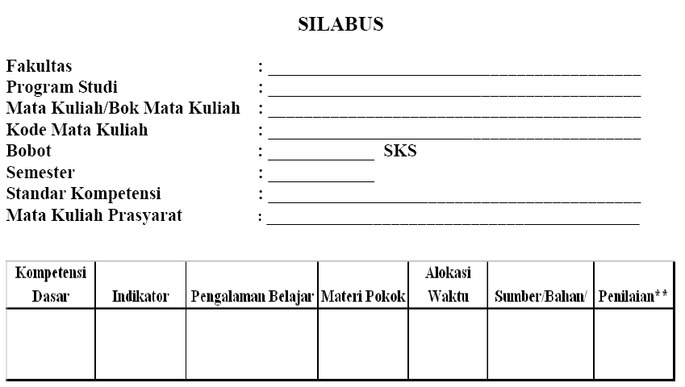
Format Silabus

Slide 37
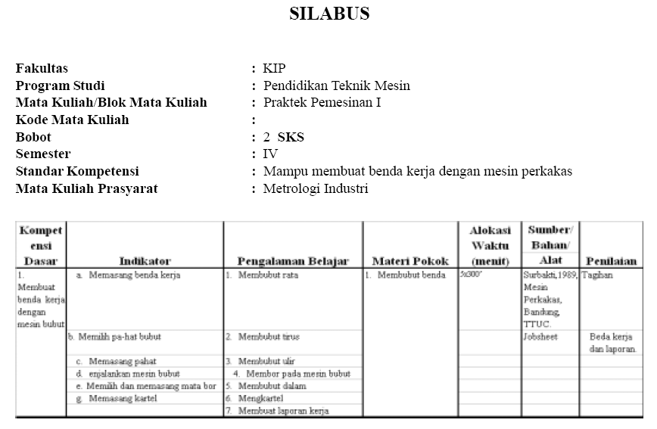
Contoh Silabus (1)

Slide 38
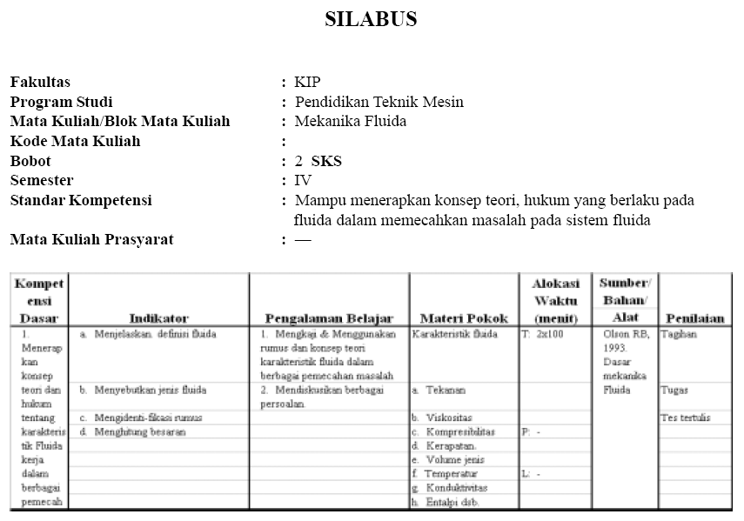
Contoh Silabus (2)

Slide 39
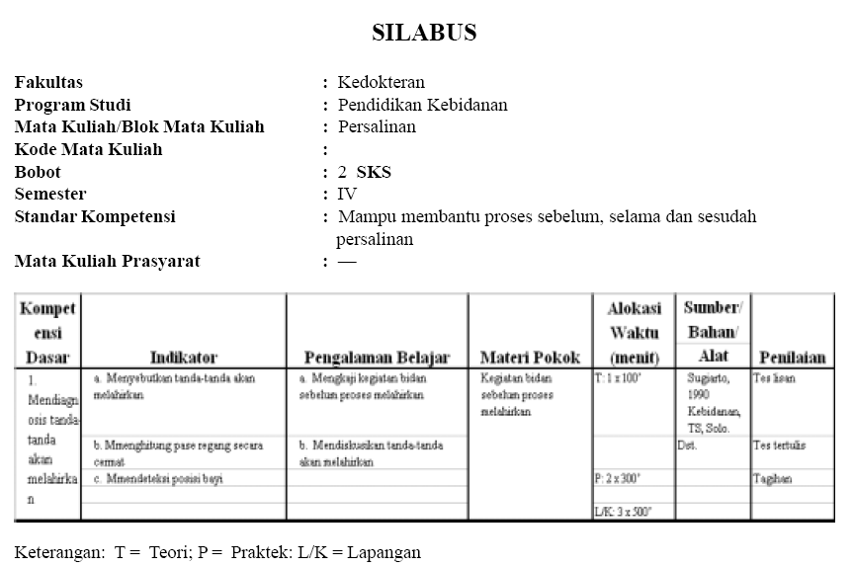
Contoh Silabus (3)

